Slide 1
CHÀO MỪNG CÁC EM ĐẾN VỚI TIẾT
TIẾNG VIỆT LỚP 1
Giáo viên: Phạm Thị Vân

Slide 2


Le le b¬i trªn hå

Slide 3

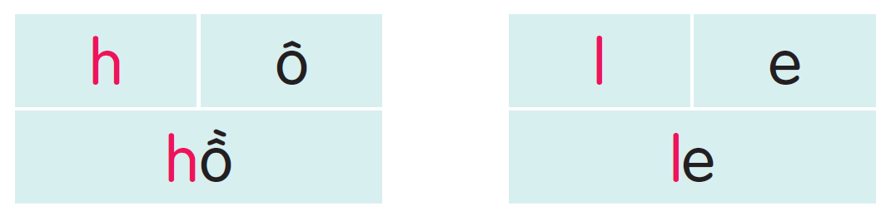
h l
hÐ ho hæ
li lä lì

Slide 4

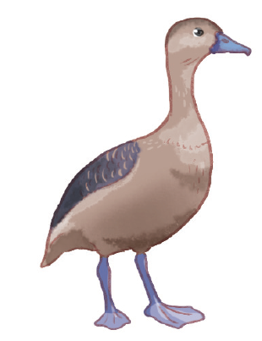


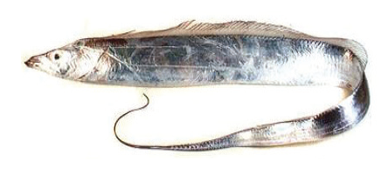
l¸ ®á
bê hå
c¸ hè
le le

Slide 5



